Slide 1
翻译与文化价值的传递（上）：欧洲各国对古希腊典籍的翻译

Slide 2
古罗马时期古希腊典籍的拉丁语翻译
目录
文艺复兴时期对古希腊、罗马典籍的翻译
文艺复兴以后欧洲各国文学、哲学著作的互译

Slide 3
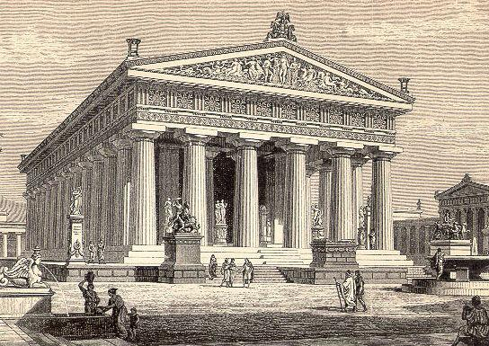
一、古罗马时期古希腊典籍的拉丁语翻译
公元前5世纪以前，古希腊城邦雅典就将殖民地扩张到意大利半岛，因此与古罗马在贸易领域就有了频繁的交流。但随后古希腊被善于吸收希腊文化的马其顿所统治。到公元前336年，亚历山大继位，随后开始一系列武力东征，客观上传播了古希腊文化。

Slide 4
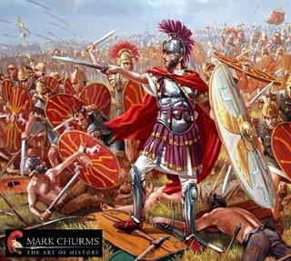
古罗马对希腊的典籍翻译一直持续到公元5世纪罗马帝国灭亡，翻译分为两个大的阶段：
罗马共和国时期：
侧重戏剧、史诗，形成了西方翻译史上的文化翻译传统
罗马帝国时期：
哲学、宗教，形成了西方翻译史上的圣经翻译传统
罗马帝国时期的翻译思想成为整个西方翻译思想史的源头，罗马人也被认为是西方翻译理论的发明者。

Slide 5
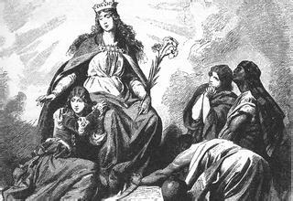
1 古罗马早期对古希腊典籍的翻译
里维乌斯·安德罗尼柯:“罗马诗歌之父” ，戏剧家,他的改编为罗马文学引入了一个新的文学体——史诗。
奈维斯·涅维乌斯：作品为翻译、改编和创作的混合物。他使罗马戏剧民族化，并以罗马事件为题材写历史剧。
昆图斯·恩尼乌斯：“罗马文学之父”，翻译最多的是希腊悲剧，并创作了至少6部悲剧。

Slide 6
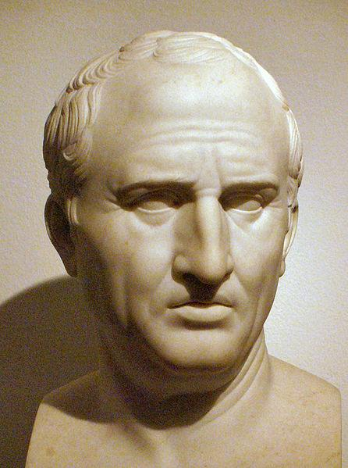
2 西塞罗、贺拉斯、昆体良的翻译贡献
马尔库斯·图留斯·西塞罗： 罗马帝国初期最著名的翻译家，演说家、政治家、哲学家和修辞学家。他翻译过大量希腊文学、政治和哲学著作，包括荷马的《奥德赛》、柏拉图的哲学著作等。

Slide 7
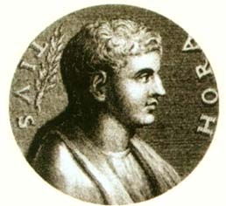
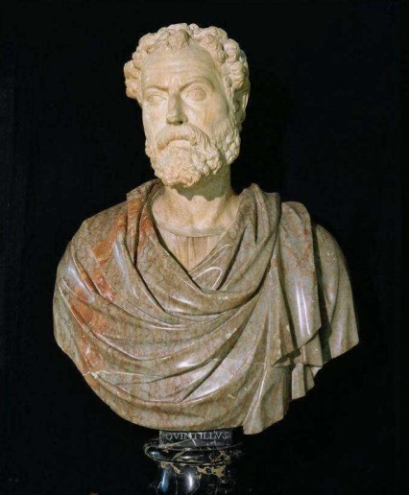
2 西塞罗、贺拉斯、昆体良的翻译贡献
昆特乌斯·贺拉斯：屋大维时期罗马最著名的抒情诗人、批评家兼翻译家。主要作品有诗集《讽刺诗集》两卷、《长短句别集》、《歌集》四卷。
马库斯·法比乌斯·昆体良：贺拉斯之后又一位重要的演说家、修辞学家、教育家和翻译家。传世名作为《演说术原理》。他因为教学需要，翻译过古希腊法律、政治或哲学著作。提出“翻译要与原作进行竞争”，认为翻译也是创作，翻译应该比原作更好，应该超越原作。

Slide 8
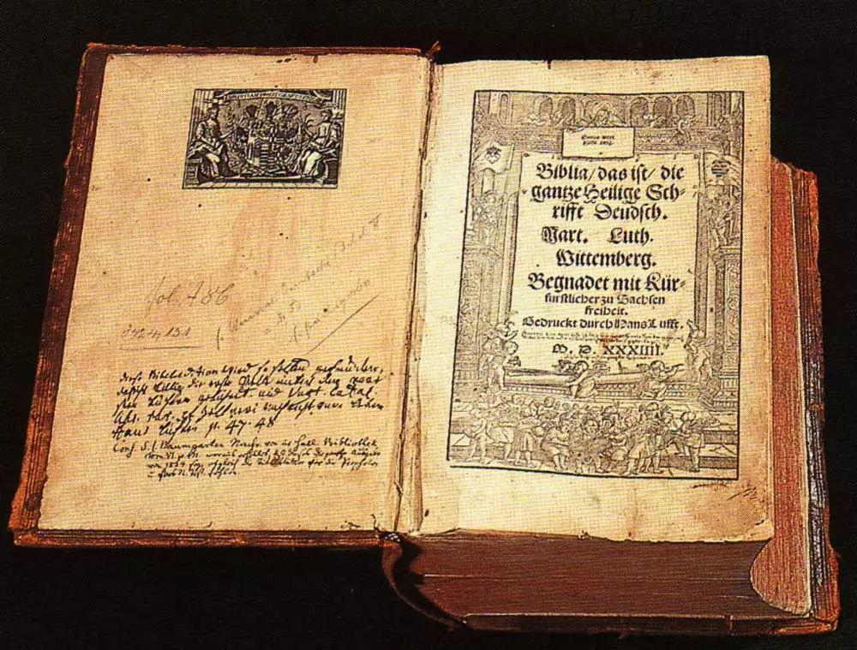
3 哲罗姆、奥古斯丁与圣经翻译
公元4世纪初，罗马帝国境内信奉基督教的人数达到600万人，为了维护统治，君士坦丁大帝承认基督教合法。帝国的政治和宗教状况深深影响了帝国早期的翻译活动，这一时期翻译对象以政治和哲学为主，到了帝国后期，基督教的逐渐兴起推动了《圣经》的翻译，形成了西方圣经翻译的传统。

Slide 9
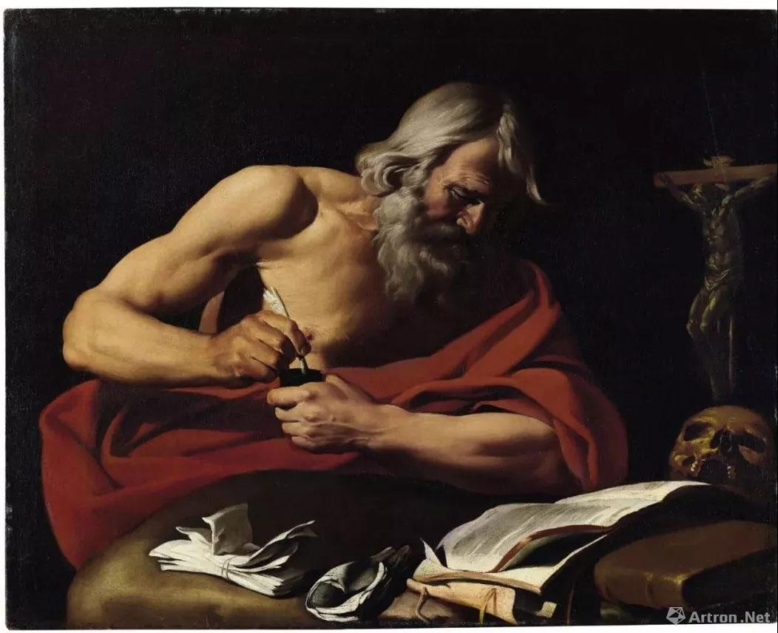
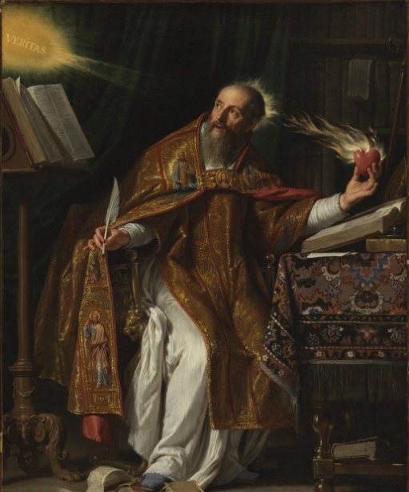
哲罗姆：早期基督教拉丁神父，精通语法、修辞、哲学、宗教等领域，是古代西方教会最博学的一名学者，他前后历时23年（382-405）完成了拉丁文《圣经》修订本的翻译工作，也就是西方翻译史所称的《通俗拉丁文本圣经》。
奥古斯丁：神学家、哲学家，最重要的著作包括《忏悔录》、《论三位一体》、《上帝之城》、《论自由意志》等。在翻译方面，奥古斯丁为了创立自己的基督教哲学和神学体系，翻译过一些宗教典籍。他在《论基督教义》一文中强调：翻译《圣经》必须依靠上帝的感召。

Slide 10
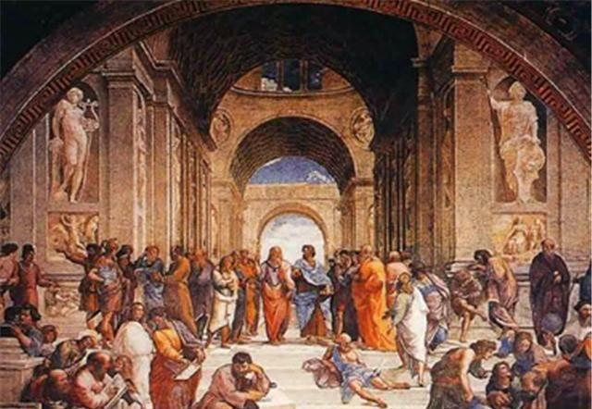
二、文艺复兴时期对古希腊、罗马典籍的翻译
文艺复兴以“复兴古典文化”为口号，掀起了科学、艺术和文学的发展高潮。在这个时期，大量的古希腊和罗马的典籍被重新发现，并被翻译成欧洲各种民族语言，对欧洲各民族国家造成了深远的影响。

Slide 11
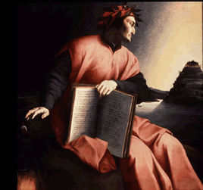
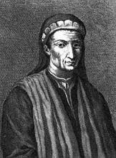
1 但丁、布鲁尼的翻译贡献
阿利盖利·但丁：意大利著名诗人，对翻译有着独到的见解。他率先提出了“不可译论”，认为“任何富于音乐、和谐的作品都不可译成另一种语言而不被破坏其全部优美的和谐感”，具有极其重要的思想史意义。
利奥纳多·布鲁尼：主要作品为西方第一部现代史学著作《佛罗伦萨史》。精通希腊语和拉丁语，翻译过柏拉图和亚里士多德的哲学作品。，以及但丁、彼特拉克、薄伽丘的传记。他认为，译者的主要任务是“要能把握原文的韵律和节奏，尤其是原作特有的风格。译者在翻译的时候要全身心投入，努力保留原作的风格。”

Slide 12
2 多雷、阿米欧的翻译贡献
艾蒂安·多雷：法国著名人文主义者、印刷商、学者和翻译家。他翻译、编辑过一些古典作家的作品，其中包括《圣经·新约》、弥撒曲等。他的选材广泛，包括哲学、政治、法律、文学、宗教等。在翻译实践的基础上，提出了“翻译五原则”，在西方翻译史上有很高的学术价值。由于翻译疏漏，被反动宗教法庭判处死刑，被称为“文艺复兴时期第一位殉道者”。
雅克·阿米欧：法国著名翻译家。翻译了希腊作家赫利奥多斯《伊索比亚人》的一部分，以及历史学家普鲁塔克的《希腊罗马名人比较列传》，确立了他在历史上的地位。他的译本还传播到英国，给莎士比亚的戏剧创作提供了素材。

Slide 13
3 廷代尔、诺斯、荷兰德等人的翻译活动
4 德语翻译活动
在15和16世纪，有拉丁语翻译成德语的作品开始多了起来。其对象以世俗古典作品和宗教作品为主，翻译方法包括逐字翻译、意译和改编等。这一时期比较著名的翻译家有维勒、路德等等。
英国与法国类似，也在16世纪开始有一批数量可观的经典译作，其中包括廷代尔1525年翻译的《圣经》，诺斯1579年翻译的普鲁塔克的《希腊罗马名人比较列传》，荷兰德1600年翻译的李维的作品等。
总体而言，文艺复兴时期，人们释放出探索世界的热情，通过翻译接触并传承了古典文化、促进了各民族语言的成熟，为民族文学的诞生做出了贡献。翻译增进了西方各国之间的文学交流，带来了不可低估的益处。

Slide 14
三、文艺复兴以后欧洲各国文学、哲学著作的互译
1 德莱顿、蒲柏、加尼特等人的翻译活动
德莱顿： “英国文艺批评之父” ，被称为17世纪末英国最伟大的诗人，翻译出版了朱文纳尔和佩尔休斯的讽刺诗，维吉尔的《伊尼特》，以及《古今预言集》等。
亚历山大·蒲柏：英国启蒙运动时期最著名的古典主义诗人，批评家和翻译家。主要进行古希腊作品的翻译，从1713到1720年，完成了《伊利亚特》的翻译；此外，还与1726年出版了荷马《奥德赛》的英文译本。
加尼特：19世纪俄罗斯文学英译的主要翻译家，也是最早将托尔斯泰、陀思妥耶夫斯基、契诃夫译介到英国的翻译家之一。行文流畅自然，可读性强，风格独特，赢得了光大读者的喜爱。

Slide 15
2 阿布朗古尔、于埃、伏尔泰等人的翻译活动
尼古拉斯·佩罗·德·阿不朗古尔：著名作家、翻译家和法兰西学院最早的院士之一。最知名译作为塔西陀的《编年史》。翻译原则是按照法国文学的审美标准对原作进行调整和改进，以适合本土读者的阅读口味。
达尼埃尔·于埃：法国同时期知名翻译家和学者。译作翻译风格优美，能传达出原作所具有的精神，在翻译方法上，比较倾向于灵活的翻译，强调译作的效果要等同于原作的效果。
伏尔泰：18世纪法国最著名的人文主义学者，著名哲学及、剧作家、史学家和翻译家，以翻译莎士比亚戏剧而闻名。他强调要忠实于原文作者。

Slide 16
3 施莱格尔、歌德、荷尔德林的翻译活动
奥古斯特·施莱格尔：18世纪后期著名的作家、评论家和翻译家。第一位翻译莎士比亚作品的德国人，共翻译出版了13部莎士比亚的剧作，获得了很高的赞誉。
约翰·沃尔夫冈·歌德：精通数国语言,翻译了西班牙戏剧家卡尔德隆的戏剧和法国哲学家狄德罗的《拉摩的侄儿》，在欧洲文学史上术语影响极大的文学作品。
弗里德里希·荷尔德林：19世纪德国翻译实践领域的多产译者。翻译了索福克勒斯的两部悲剧《俄狄浦斯王》和《安提戈涅》。在翻译方法上，采取逐词对译，需求所有语言背后的纯语言。

Slide 17
4 小结
从17世纪到19世纪，西方主要国家先后经历了产业革命，生产力大发展，而各国之间的文化联系也由于古典主义运动、启蒙运动和浪漫主义运动变得更加紧密。而翻译在这个时代扮演了重要的作用，通过翻译，西方各国互相学习，在丰富自身的同时也影响他人。
从西方翻译史的发展趋势而言，圣经翻译逐渐退潮，因为人们关注的对象和生活的范围大大扩展，宗教在人们的生活中所起的作用无法与几个世纪前相比。与此同时，19世纪末期古典作品的翻译也开始退潮，当代作家成为翻译的主要对象，关注现实成为翻译的焦点，古希腊和罗马的作品影响也大不如前。

